Slide 1
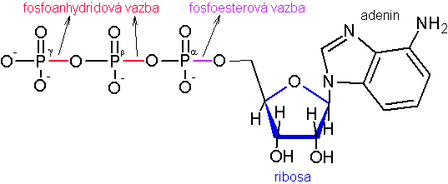
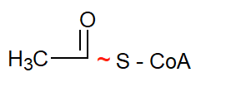
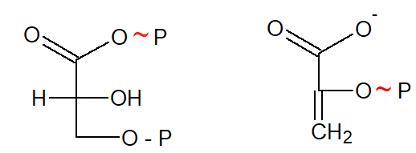
Makroergické sloučeniny
Bc. Denisa Hubáčková

Slide 2
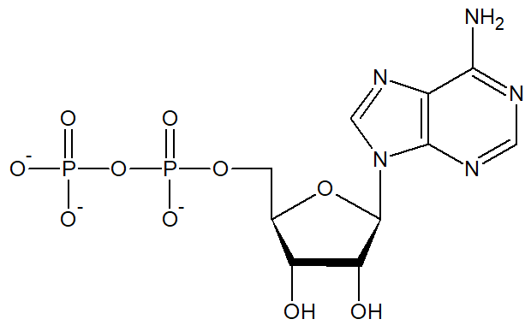
Makroergické sloučeniny – obecná charakteristika
makroergické sloučeniny při svém štěpení poskytují množství energie využitelné pro procesy, které energii vyžadují
fungují jako nosiče energie
při jejich hydrolýze se uvolňuje energie větší než
25 kJ/mol
makroergické vazby v těchto
sloučeninách se znázorňují
se pomocí symbolu ~
P
~
P
ADP

Slide 3
Makroergické sloučeniny – obecná charakteristika
mezi nejdůležitější makroergické sloučeniny patří univerzální přenašeč energie ATP, dále GTP, CTP, UTP – ostatní nukleosidtrifosfáty
acetyl-SCoA
fosfoenolpyruvát
1,3-bisfosfoglycerát
při hydrolýze se v nich obvykle štěpí fosfoanhydridové vazby, esterové vazby, thioesterové vazby (srovnat se štěpením bílkovin)

Slide 4
Makroergické sloučeniny – zástupci
1,3-bisfosfoglycerát fosfoenolpyruvát
acetyl-CoA

Slide 5
Makroergické sloučeniny – energie hydrolýzy makroergické vazby
Sloučenina | ∆G⁰ (kJ/mol)
fosfoenolpyruvát | -61,9
1,3-bisfosfoglycerát | -49,3
ATP (→ AMP + PP_{i} → 2 P_{i}) | -45,6? zkontrolovat
kreatinfosfát | -43,1
ATP (→ ADP + P_{i}) | -30,5

Slide 6
ATP – adenosintrifosfát
Chemická struktura
po chemické stránce je ATP nukleotid
nukleotid se skládá ze tří komponent:
pětiuhlíkatého cukru (ribosa, deoxyribosa),
báze (cytosin (C), thymin (T), uracil (U), guanin (G), adenin (A)),
fosfátové skupiny
cukr s bází má pak podle báze příslušné označení nukleosid (např. guanosin, adenosin)

Slide 7
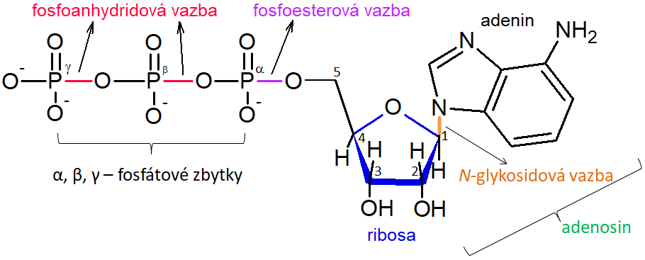
ATP – adenosintrifosfát
Chemická struktura

Slide 8
ATP – adenosintrifosfát
Chemická struktura
mezi cukrem a bází se nachází N-glykosidová vazba (spojuje 1´ -OH skupinu s dusíkem heterocyklu)
na 5´-OH skupinu cukru je připojen řetězec tří fosfátových zbytků fosfoesterovou vazbou
mezi jednotlivými fosfáty se nacházejí labilní fosfoanhydridové vazby
→ tyto vazby jsou nosiči energie

Slide 9
ATP – adenosintrifosfát
Chemická struktura

Slide 10
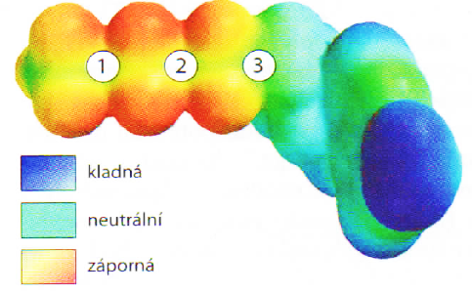
ATP – Proč nesou vazby tolik energie?

Slide 11
ATP – Proč nesou vazby tolik energie?
odpuzování fosfátových skupin
stabilizace systému vznikem rezonančních struktur (namalovat)

Slide 12
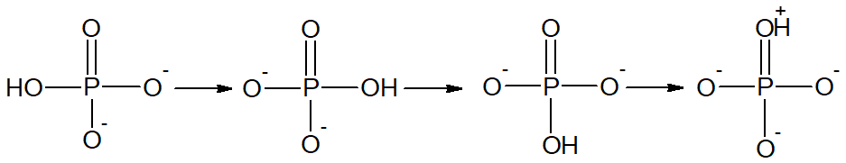
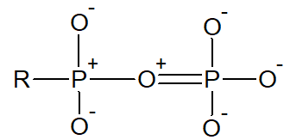
ATP – Proč nesou vazby tolik energie?
odpuzování fosfátových skupin
stabilizace systému vznikem rezonančních struktur (namalovat)

Slide 13
ATP – Jak získáme energii z fosfoanhydridových vazeb?
makroergické sloučeniny (ATP) lze poměrně jednoduchou enzymaticky katalyzovanou cestou = hydrolýzou rozložit na produkty s mnohem nižší energií
reakce je značně exergonická
důležité je si uvědomit, že reakce je obousměrná, podle potřeby organismu neustále probíhá uvedená reakce ADP + P_{i} ↔ ATP + H₂O

Slide 14
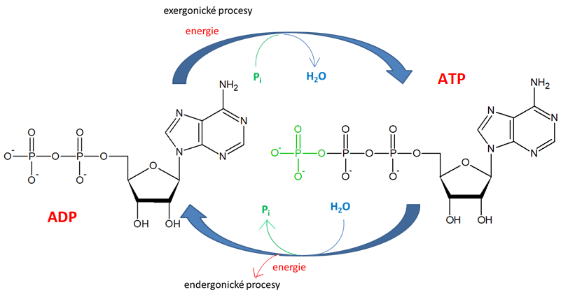
Hydrolýza ATP

Slide 15
ATP – Kolik energie získáme hydrolýzou ATP? ∆G
Gibbsova energii G
volná energie G je energií molekuly (soustavy), která by se dala využít k práci při konstantní teplotě
její jednotkou je kJ (dříve se používala jednotka kcal, 1kcal = 4,18 kJ)
v reakci A + B → C +D je:
∆G = (volná energie C + D) – (volná energie A + B)
∆G < 0 = exergonické procesy
∆G > 0 = endergonické proesy
→ právě v těchto dějích hraje významnou roli energie uložená v ATP a energetické spřahování

Slide 16
ATP – Kolik energie získáme hydrolýzou ATP?
hydrolýza je štěpení kovalentní vazby substrátu adicí vody
∆Gº = -30,5 kJ/mol
skutečná fyziologická hodnota
∆G → ADP + P_{i} ≈ -50 kJ/mol
→ koncentrace ATP je ve velkém nadbytku nad ADP + P_{i} (c ATP v buňkách je řádově miliony/dm⁻³ zatímco ADP je okolo 10 μM)
celková volná energie ∆G závisí i na koncentracích výchozích látek a produktů

Slide 17
ATP – Kolik energie získáme hydrolýzou ATP?
Platí následující vztah:
∆G = ∆Gº + RT ln ([B]/[A])
∆G je celková změna volné energie, ∆Gº je standardní změna volné energie, R plynová konstanta rovná 8,314 J.mol⁻¹K⁻¹ a T je termodynamická teplota v kelvinech (30°C = 303,15 K), [A] je koncentrace výchozí látky a [B] je koncentrace produktu
pokud [A] = [B], potom ∆G = ∆Gº( protože ln 1 = 0)
V případě ATP:
∆G = ∆Gº + 2,52 ln ([ADP] x [P]/[ATP]) = (-30,5 + 2,52 ln ([ADP] x [P]/[ATP])) kJ/mol = -50,2 kJ/mol

Slide 18
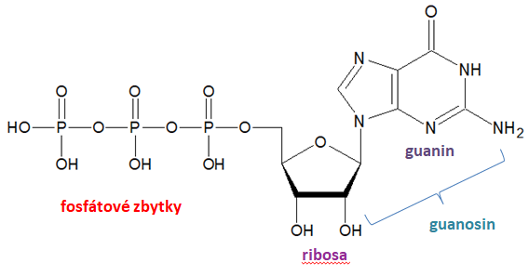
GTP – guanosintrifosfát
Chemická struktura
cukr ribosa,
guanin,
tři fosfátové skupiny
guanosin
fosfátové skupiny

Slide 19
GTP - funkce
poskytnout energii např. při sestavování tubulinu do mikrotubulů
v proteosytéze při translaci umožňuje navázání tRNA na ribozomy
vystupuje jako substrát při replikaci DNA nebo při transkripci do RNA
(podobná fce jako ATP, avšak mnohem specifičtější)
ATP a GTP jsou energeticky ekvivalentní a může docházet k přechodu:
GTP + ADP → GDP + ATP ∆Gº = 0

Slide 20
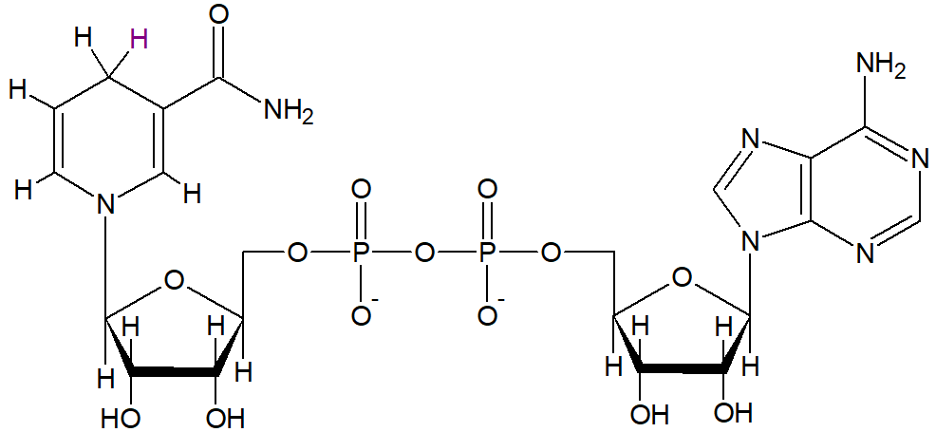
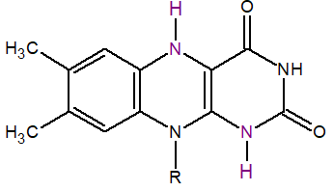
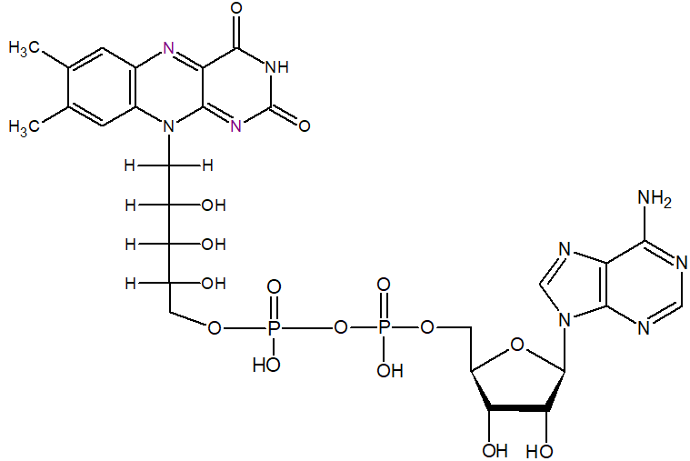
Aktivované přenašeče – koenzymy: NADH, FADH₂, NADP
NADH
FADH₂

Slide 21
NADH - nikotinamidadenindinukleotid
patří do aktivovaných přenašečů vysokoenergetických elektronů a atomů vodíku
→ podílí se tak na energetickém metabolismu
obsahuje 2 spojené nukleotidy, které se liší pouze bází
nikotinamid
adenin

Slide 22
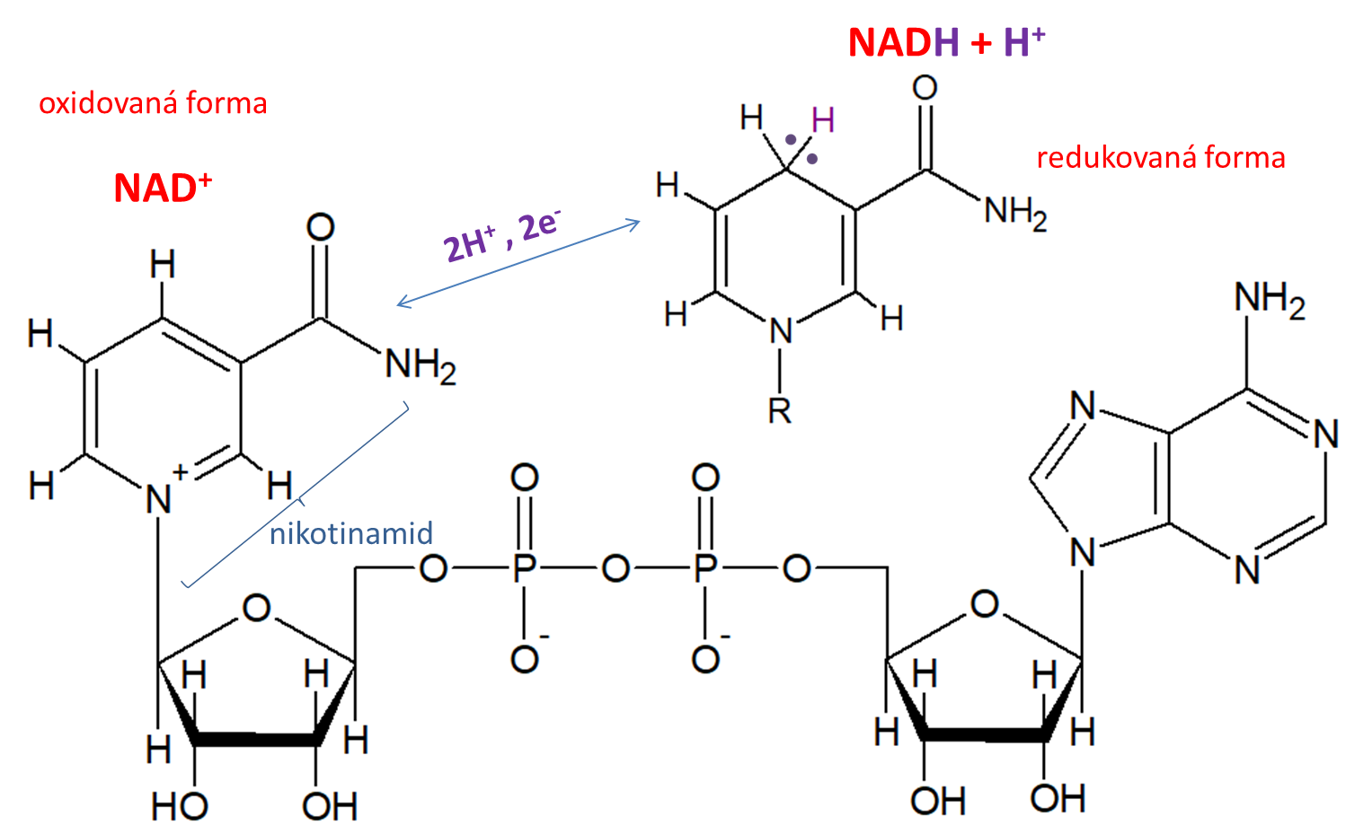
NADH – oxidačně-redukční vlastnosti

Slide 23
NADH – oxidačně-redukční vlastnosti
oxidovaná forma má tvar NAD⁺ a přijímá 2 elektrony a proton H⁺ (neboli H⁻)
vzniká jako jeden z produktů elektronového transportního řetězce reoxidací
redukovaná forma NADH + H⁺ vzniká v procesech jako je např. glykolýza, přeměna pyruvátu na acetyl-CoA a především v Krebsově cyklu (obecně v katabolických drahách)

Slide 24
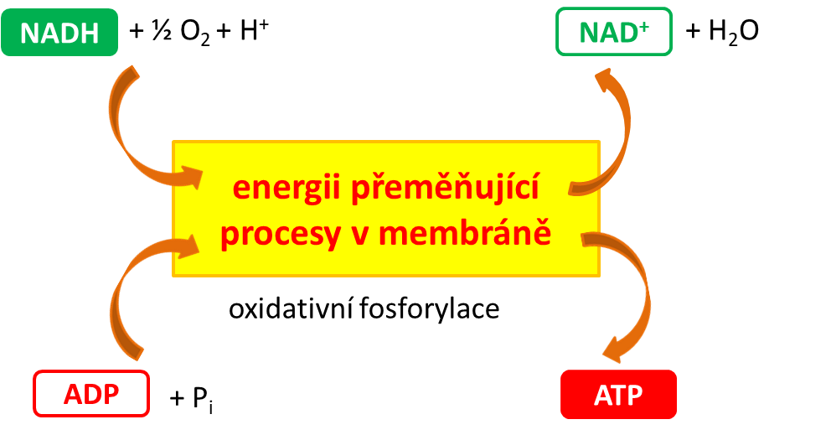
NADH - funkce
úkol plní v dýchacím řetězci, kde energie uvolněná z oxidace NADH na NAD⁺ je využita na energeticky náročný vznik ATP z ADP
vysokoenergetické elektrony se nakonec spojují s molekulovým kyslíkem a s H⁺ za vzniku vody

Slide 25
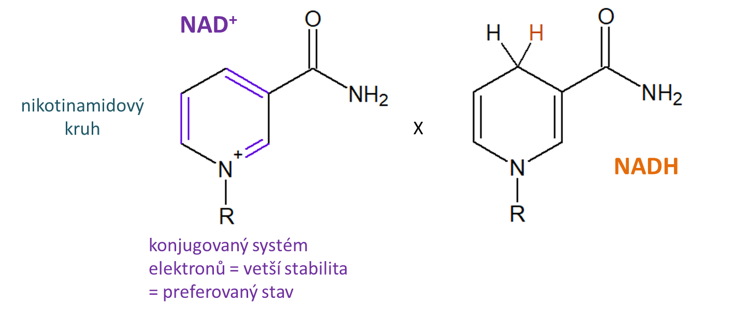
NADH – Proč je tak dobrým redukčním činidlem?

Slide 26
FADH₂ - flavinadenindinukleotid
FAD je tvořen adeninmononukleotidem: adenin, ribosa a fosfát, přes který se váže další fosfát, cukr ribitol a cyklický systém se třemi dusíkatými jádry (isoalloxazin), na kterém probíhají oxidačně- redukční reakce

Slide 27
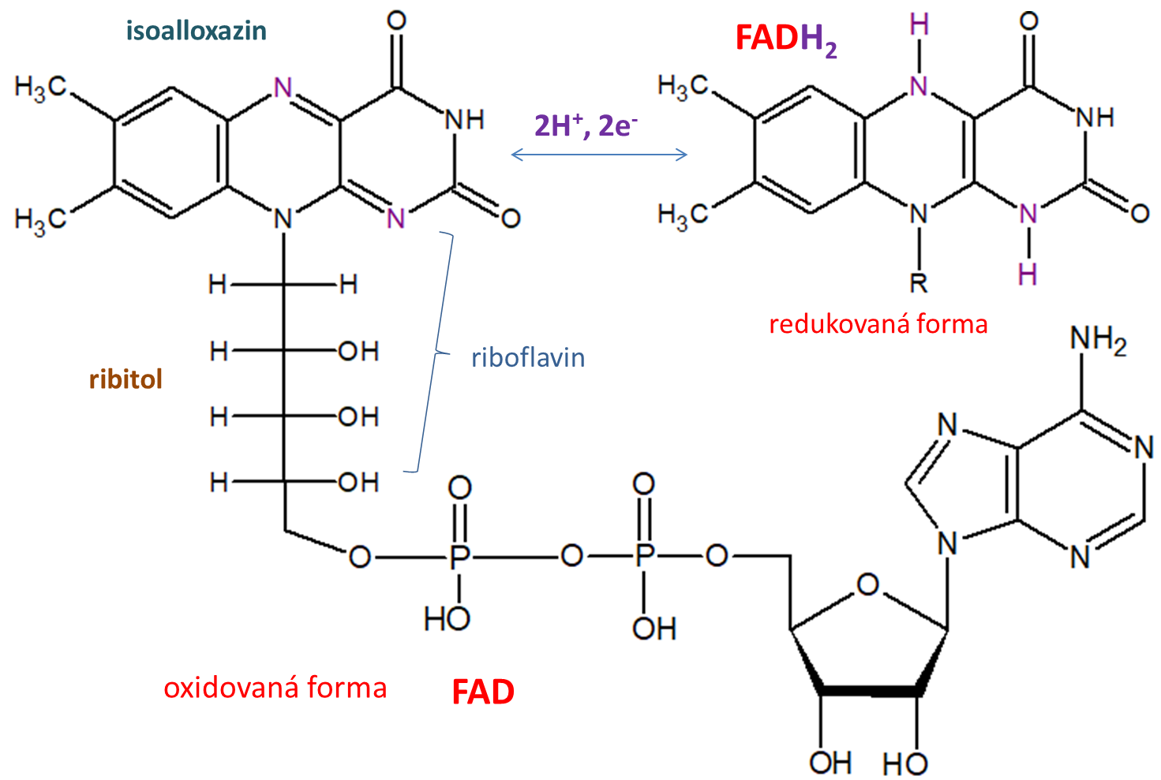
FADH₂ – oxidačně-redukční reakce

Slide 28
FADH₂ – oxidačně-redukční reakce, funkce
oxidovaná forma má podobu FAD, redukovaná potom FADH₂, takže systém může přenášet dva atomy vodíku a dva elektrony
FADH₂ vzniká v Krebsově cyklu nebo při oxidaci mastných kyselin na acetyl-CoA
stejně jako NADH má za úkol přenést elektrony a vodíky do dýchacího řetězce
FAD se obvykle účastní oxidace za tvorby alkenů (viz citrátový cyklus)

Slide 29
Procvičování
Jaké typy vazeb mohou být makroergické, ke každému typu přidej příklad.
Jak byste definovali ∆G?
Proč vazby v ATP uvolňují snadno tolik E?
Jaká je funkce NADH a z čeho se skládá?
Kolik elektronů do elektrontransportního řetězce přenáší NADH a kolik FADH₂?

Slide 30




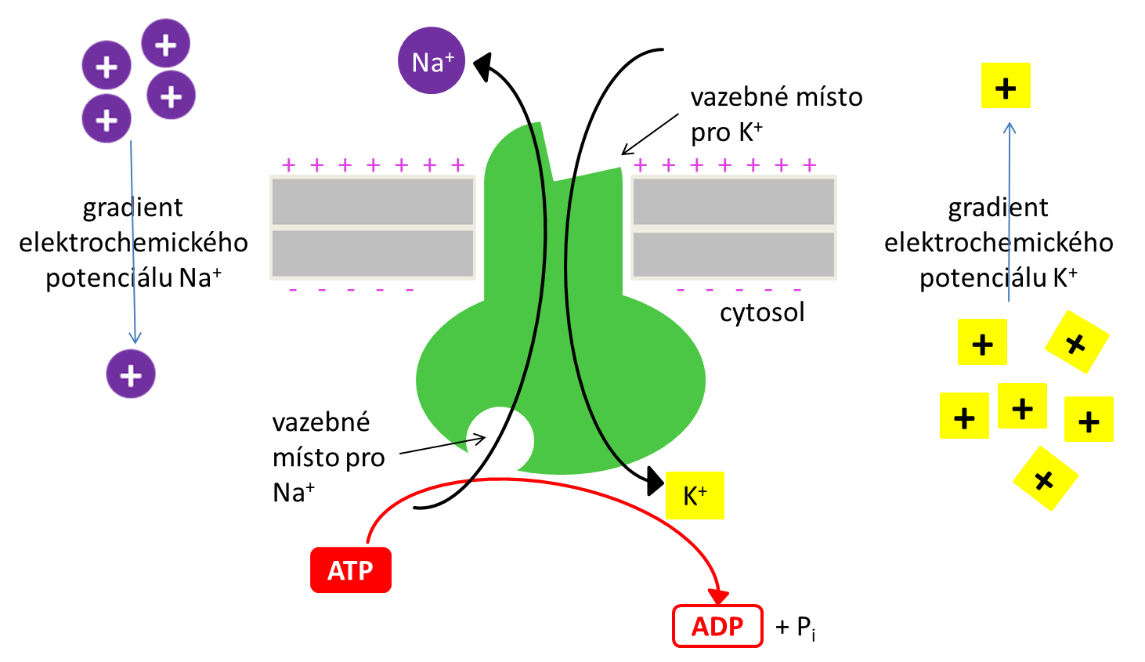
Možnosti využití energie vázané v ATP
svalová buňka = svalové vlákno
chemická práce
mechanická práce
elektroosmotická práce
informační a regulační práce
světelná energie
teplo
sarkomera
myofibrila
jádro

Slide 31
Možnosti využití energie vázané v ATP a) chemická práce
vzniká energeticky bohatá sloučenina
ATP + glukosa → glukosa-1-P + ADP
energetické spřahování ?
využití E z exergonické hydrolýzy ATP pro procesy endergonické
oba děje musí provázet společný meziprodukt

Slide 32
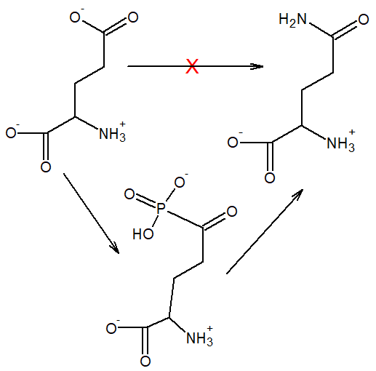

glutamát
glutamin
ATP
P
ADP
NH₄⁺
glutamát-γ-fosfát

Slide 33
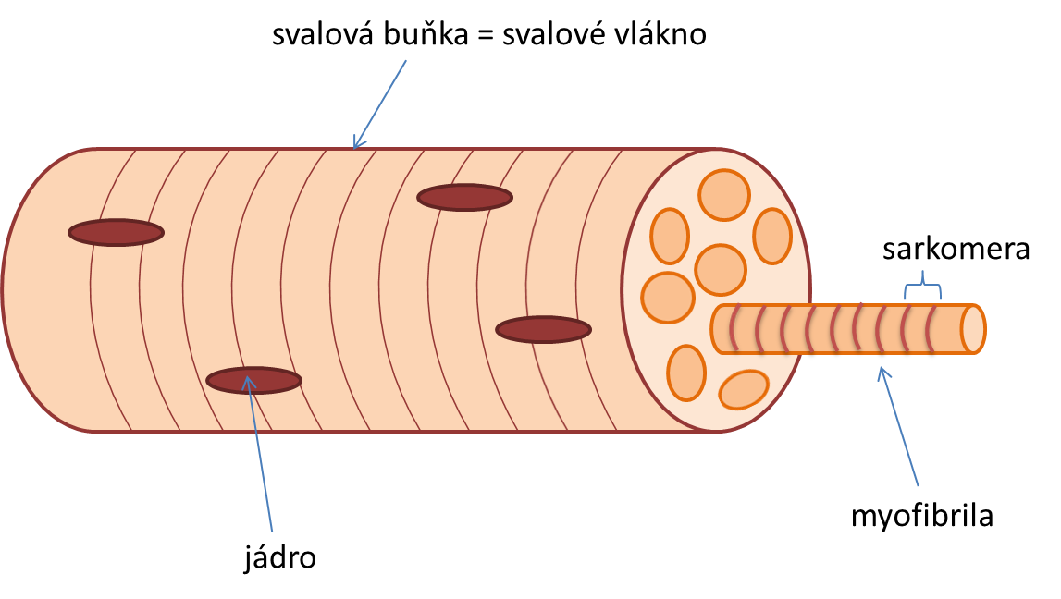
Možnosti využití energie vázané v ATP b) mechanická práce
buněčný pohyb přestavbou cytoskeletu
pohyb makromolekul po vláknech mikrotubulů
práce svalové tkáně

Slide 34
Možnosti využití energie vázané v ATP b) mechanická práce
svalová buňka se skládá z několika set podjednotek zvaných myofibrily
každá myofibrila je podélně rozdělena na mnoho tzv. kontraktilních jednotek - sarkomer

Slide 35
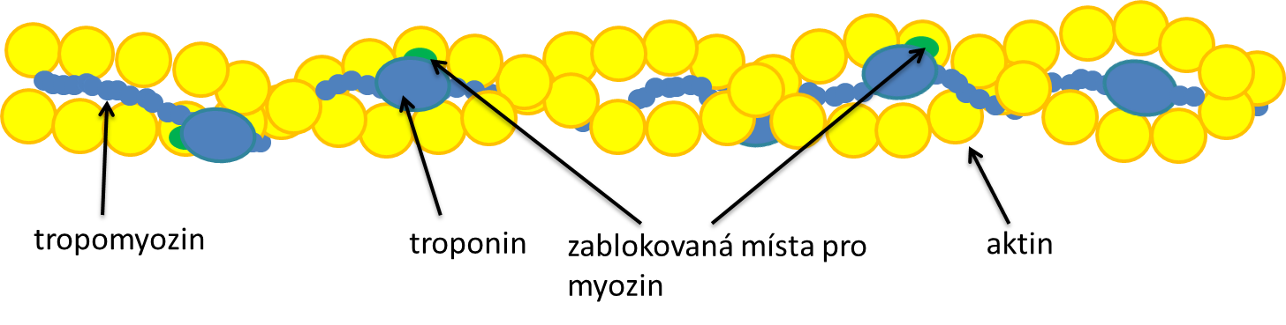
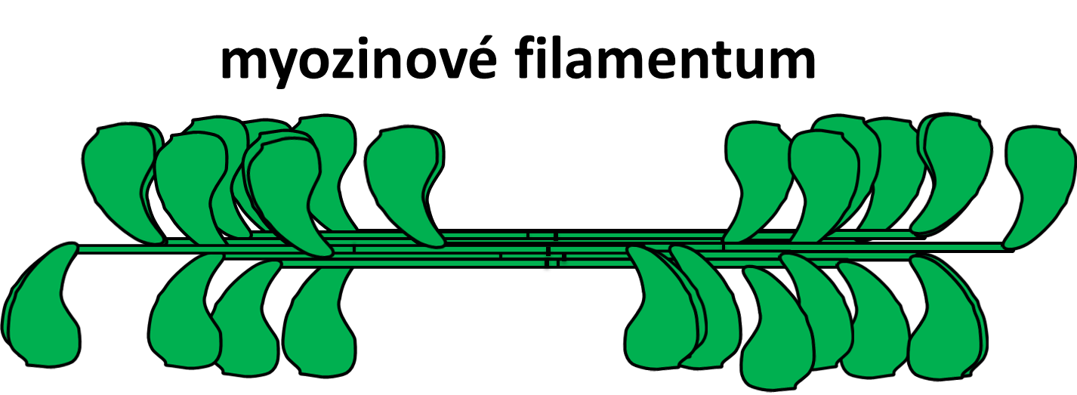
Možnosti využití energie vázané v ATP a) mechanická práce
sarkomera obsahuje vlákna aktinu (tenčí) a vlákna myozinu (silnější)

Slide 36
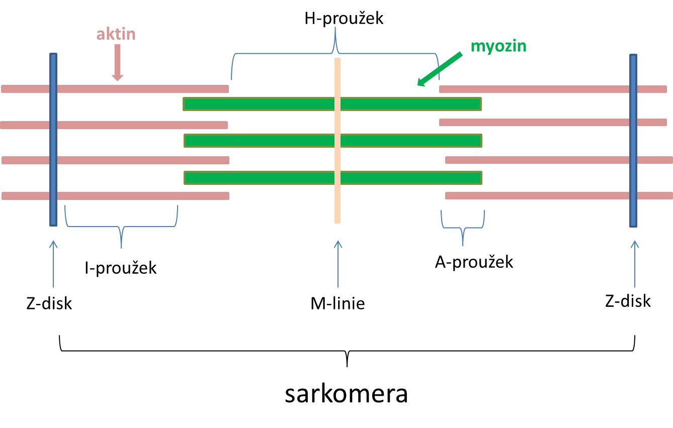
Možnosti využití energie vázané v ATP b) mechanická práce
svalový stah je způsoben teleskopickým nasouváním aktinu na myozin za současného zkrácení sarkomery

Slide 37
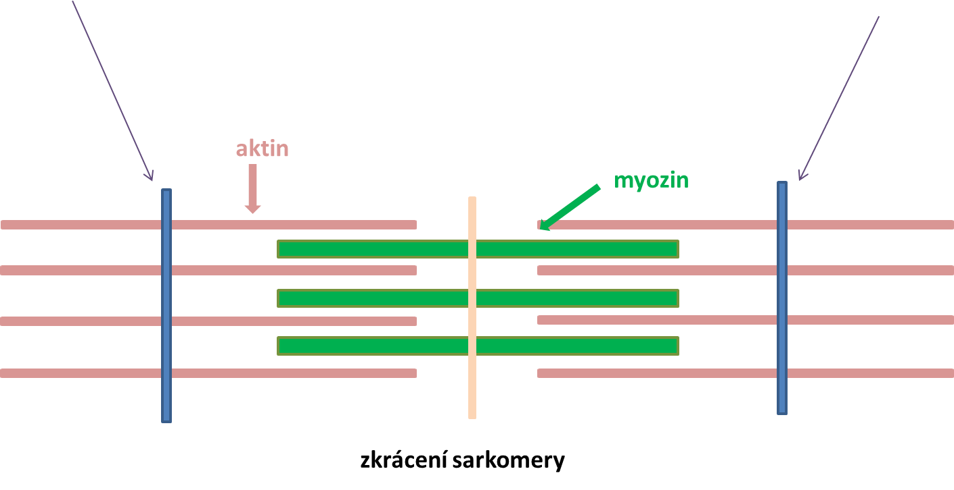

Slide 38
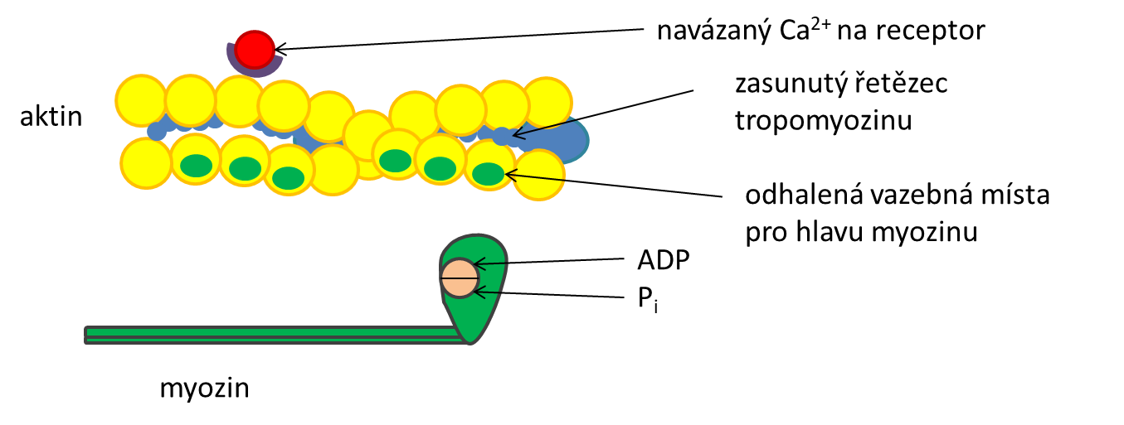
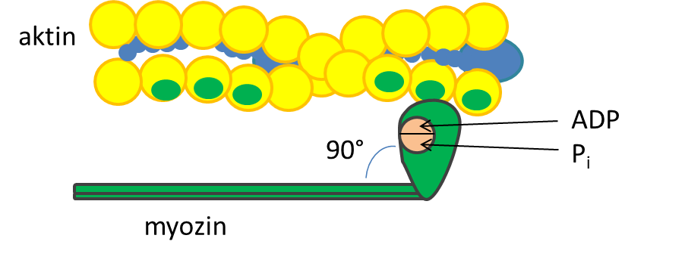
Možnosti využití energie vázané v ATP b) mechanická práce, role ATP v aktinomyozinovém komplexu

Slide 39
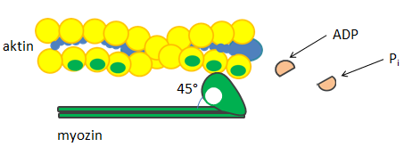
Možnosti využití energie vázané v ATP b) mechanická práce, role ATP v aktinomyozinovém komplexu

Slide 40
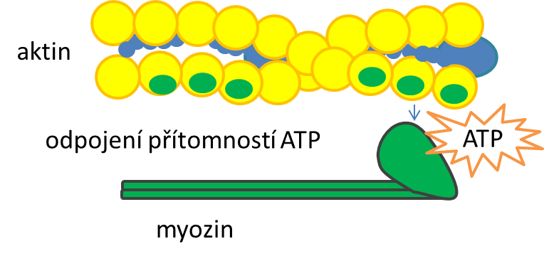
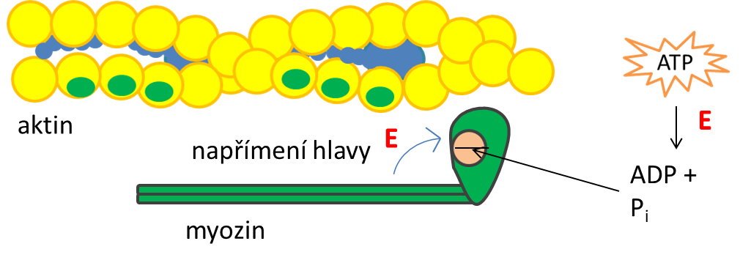
Možnosti využití energie vázané v ATP b) mechanická práce, role ATP v aktinomyozinovém komplexu

Slide 41
Opakování
Nakresli nikotinamid v oxidované formě a proveď jeho redukci.
Proč se NADH snadno oxiduje?
Proč se ATP lehce zbavuje krajní fosfátové skupiny?
Jaký je energetický zisk hydrolýzy ATP?
Jaký je celý název FADH₂?

Slide 42
Možnosti využití energie vázané v ATP c) elektroosmotická práce
živá buňka neustále komunikuje s okolím
vyžaduje výměnu energie a hmoty s vnějším prostředím, což přispívá k udržení homeostázy celého organismu
komunikaci zajišťuje cytoplazmatická membrána z fosfolipidové dvojvrstvy, která je propustná jen pro určité látky (semipermeabilní)
většina látek se do buňky musí dostat pomocí buněčných transportních mechanismů buď aktivně za spotřebování energie (ATP) nebo pasivně difúzí

Slide 43
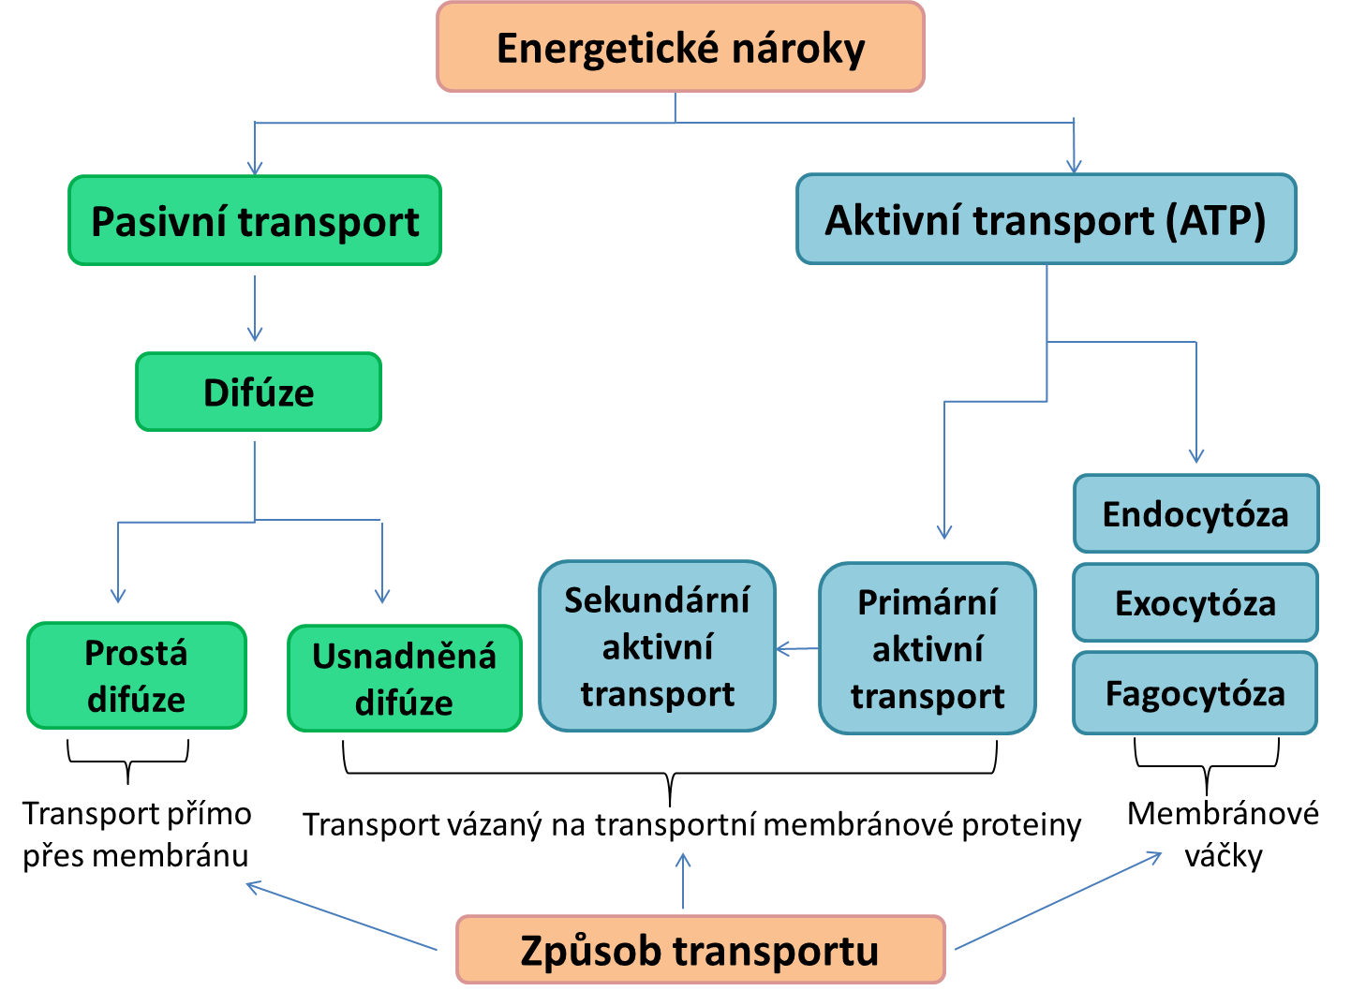
Možnosti využití energie vázané v ATP c) elektroosmotická práce

Slide 44
Možnosti využití energie vázané v ATP c) elektroosmotická práce
Z hlediska způsobu průchodu přes membránu:
přímý transport
transport prostřednictvím membránových proteinů (přenašeče, kanály)
transport pomocí membránových váčků (exo/endocytóza, fagocytóza)
Z hlediska energetických nároků:
pasivně difúzí
aktivně za spotřeby ATP

Slide 45
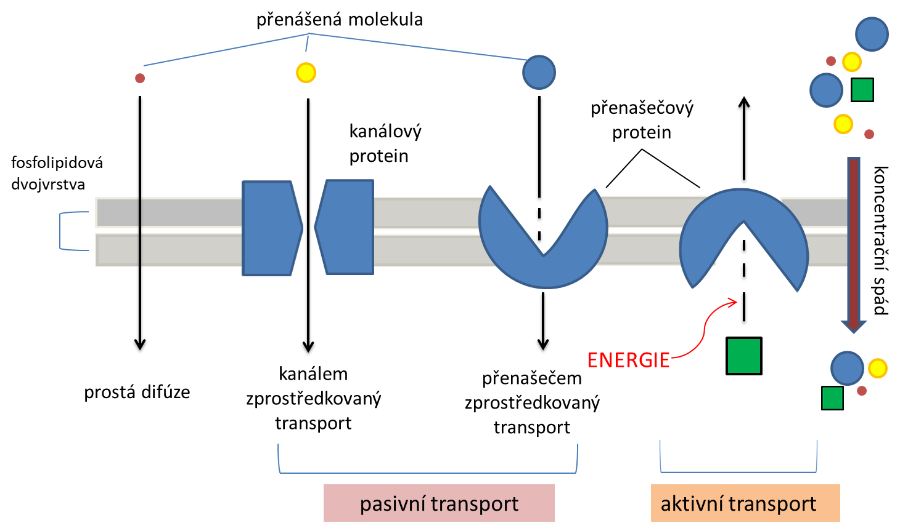
Možnosti využití energie vázané v ATP c) elektroosmotická práce

Slide 46
Možnosti využití energie vázané v ATP c) elektroosmotická práce
přenašeče pro látky s polárním charakterem, elektrickým nábojem nebo pro látky přílišné velikosti
mohou fungovat jak pasivně, kde hnací silou je koncentrační gradient přenášené látky (tzv. usnadněná difúze)
aktivně - transport částic proti koncentračnímu spádu za spotřeby ATP

Slide 47
Možnosti využití energie vázané v ATP c) elektroosmotická práce
Přenos nervového vzruchu:
Prostředí | Koncentrace iontů (mmol/dm³)
 | Na⁺ | K⁺ | Cl⁻ | Ca²⁺ | Mg²⁺ | HCO₃⁻
uvnitř buňky | 12 | 139 | 4 | < 10⁻³ | 0,8 | 12
v okolí buňky | 145 | 4 | 116 | 1,8 | 1,5 | 24
gradient elektrochemického potenciálu
Na⁺
Na⁺
Na⁺
Na⁺
+ + + + + + + + + + + + + + + +
- - - - - - - - - - - - - - - - - - - - -
K⁺
K⁺
K⁺
neuron, pasivní difúze pomocí iontových kanálů

Slide 48
Možnosti využití energie vázané v ATP c) elektroosmotická práce

Slide 49
Možnosti využití energie vázané v ATP c) elektroosmotická práce
těmto aktivně fungujícím přenašečům se říká pumpy
iontovými pumpami je aktivně (endergoně) udržován rozdíl mezi rozdělením látek a iontů vně a uvnitř živočišné buňky
pohonem pump je exergonická hydrolýza ATP

Slide 50
Možnosti využití energie vázané v ATP c) elektroosmotická práce
Na⁺, K⁺ -ATPáza
současně čerpá Na⁺ ionty z buňky ven a K⁺ ionty do buňky
využívá až 30 % veškeré ATP
→ musí totiž neustále odčerpávat Na⁺ ionty z buňky, které jsou dovnitř hnány silným el.chem. potenciálem
→ udržuje tak koncentraci Na⁺ v cytosolu 10-30x nižší a koncentrace K⁺ 30x vyšší než mimo buňku

Slide 51
Možnosti využití energie vázané v ATP c) elektroosmotická práce
Primárně aktivní transport - Na⁺, K⁺ -ATPáza (sodno-draselná pumpa)

Slide 52
Možnosti využití energie vázané v ATP c) elektroosmotická práce
Na⁺, K⁺ -ATPáza = sodno-draselná pumpa
Na⁺ se váže na pumpu v intracelulárním prostoru, čímž aktivuje funkci proteinu
dochází k rozštěpení ATP na ADP + P_{i} a navázání fosfátu na pumpu
fosforylace pumpy způsobí změnu konformace pumpy a uvolnění Na⁺ do extracelulárního prostoru, současně se uvolní místo pro K⁺
navázáním K⁺ dojde k odstranění fosfátové skupiny (defosforylace) a pumpa se vrátí do výchozí polohy a uvolní K⁺ dovnitř buňky

Slide 53
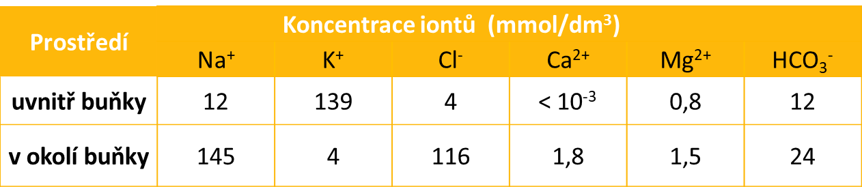
Možnosti využití energie vázané v ATP c) elektroosmotická práce
Na⁺, K⁺ -ATPáza = sodno-draselná pumpa
při jednom cyklu dojde k přenosu 3 Na⁺ ven z buňky a 2 K⁺ dovnitř buňky = což udržuje nerovnoměrné koncentrace iontů
buňka je tak chráněná před plazmolýzou
primární aktivní transport

Slide 54
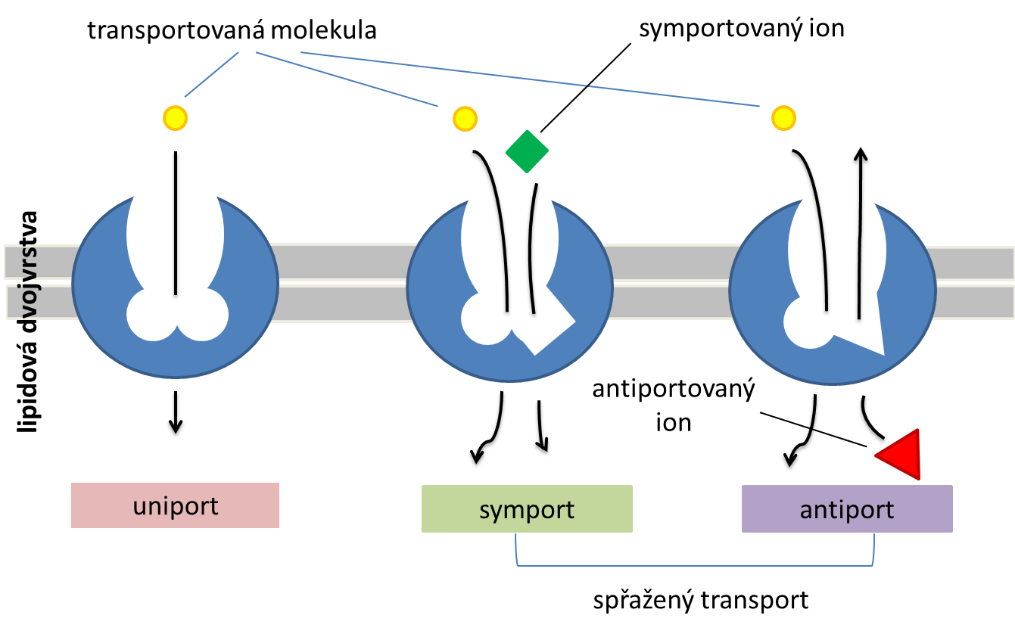
Možnosti využití energie vázané v ATP c) elektroosmotická práce
Transportní proteiny podle počtu přenášených částic a směru přenosu

Slide 55
Možnosti využití energie vázané v ATP c) elektroosmotická práce
Sekundárně aktivní transport – SGLT kanál
(sodium glukose transporter)
látka přenášena proti koncentračnímu spádu, aniž by přenašeč přímo využíval ATP
hnací silou je gradient jiné látky vzniklý v předchozím kroku, k jehož vytvoření se použila ATP dříve (přečerpání Na⁺ z buňky)
symport využívající tok Na⁺ po směru el. chem. gradientu směrem dovnitř buňky k přenosu glukózy do buňky
nachází se např. v epitelu střeva

Slide 56
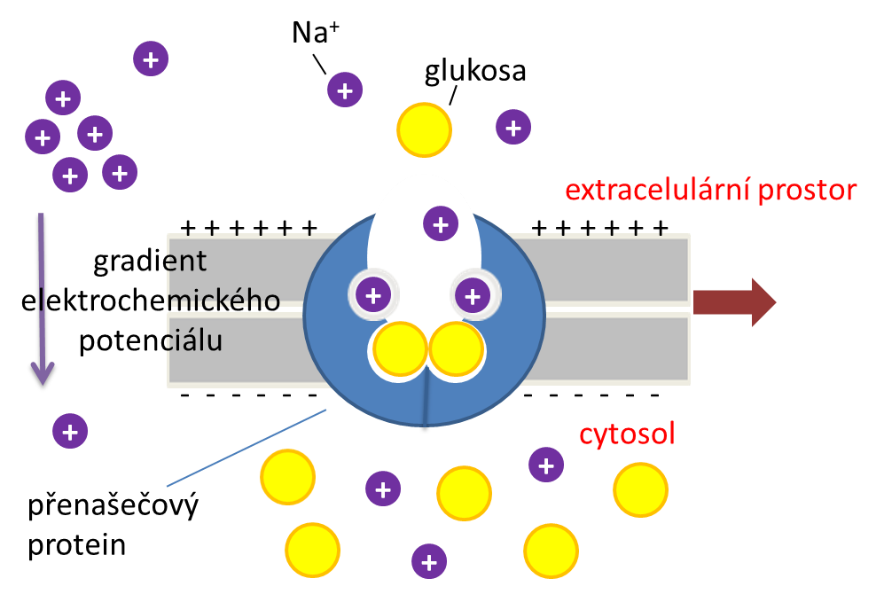
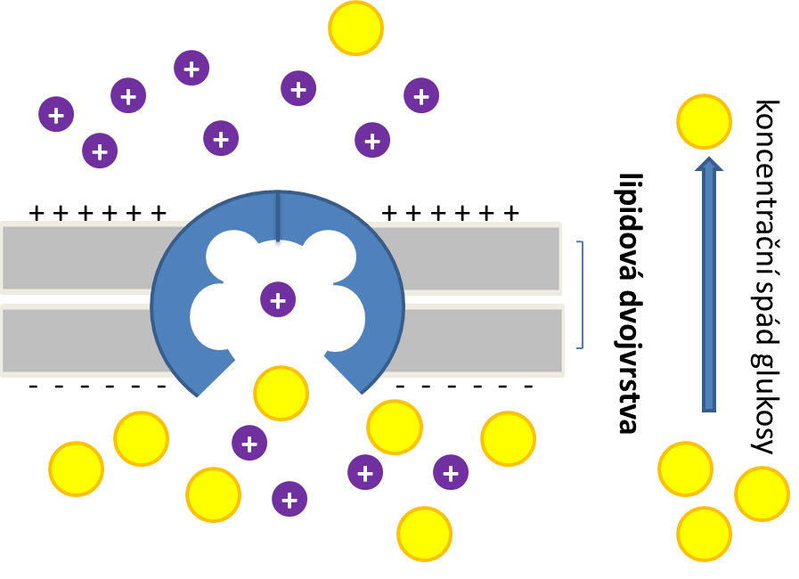
Možnosti využití energie vázané v ATP c) elektroosmotická práce
Sekundárně aktivní transport – SGLT kanál
(sodium glukose transporter)

Slide 57
Možnosti využití energie vázané v ATP c) elektroosmotická práce
Rostliny
rostlinné buňky nemají ve svých membránách sodno-draselné pumpy
pro transport dalších látek přes membránu využívají namísto gradientu Na ⁺ elektrochemický gradient H⁺
H⁺-ATPáza využívá hydrolýzu ATP k odčerpání H⁺ z buňky a je analogií sodno-draselných pump u buněk živočišných

Slide 58
Možnosti využití energie vázané v ATP d) informační a regulační práce
energie potřebná k syntéze různých regulačních molekul (cAMP, hormonů, neurotransmiterů), které mají právě funkci regulační a informační
oxytocin
testosteron
acetylcholin
dopamin
serotonin

Slide 59
Možnosti využití energie vázané v ATP e) světelná energie
světelná energie vzniká při jevu zvaném bioluminiscence
např. světlušky, světélkující medusy, ryby i bakterie
tento jev je založen na vzniku elektronově excitované látky, která při přechodu do výchozího stavu vyzařuje určité kvantum energie hv
obecně je látka vstupující do reakce nazývána luciferin, její oxidační dekarboxylací za účasti O₂, ATP a enzymu luciferasa dochází k vyzáření fotonu
účinnost tohoto procesu je po fyzikální stránce obrovská = více než 90%

Slide 60
Možnosti využití energie vázané v ATP f) teplo
druhý termodynamický zákon → nelze veškerou energii využít na práci, vždy část energie unikne do vnějšího prostředí ve formě tepla = odpadní forma energie (např. sval)
Jindy může docházet i k řízené produkci tepla:
to je známé při využití energie pro výrobu tepla v hnědé tukové tkáni pro děj zvaný netřesová termogeneze.
využívají ho např. hibernující živočichové nebo novorozeňata

Slide 61
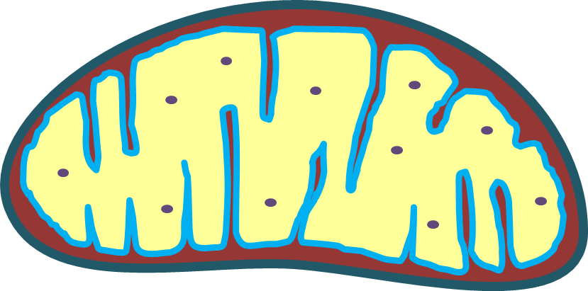
Vytváření ATP
substrátová fosforylace
proton-motivní síla → mitochondrie (oxidativní fosforylace), chloroplasty (fotosyntéza), popř. buněčné membrány bakterií
Proč u bakterií ne v mitochondrii?

Slide 62
Vytváření ATP
1. substrátová fosforylace
přenáší se fosfátový zbytek na ADP pomocí enzymů
fosfoenolpyruvát + ADP → pyruvát + ATP
k substrátové fosforylaci dochází:
a) v glykolýze b) v citrátovém cyklu
substrátová fosforylace je jediným zdrojem ATP pro buňky s fermentativním typem metabolismu

Slide 63
Vytváření ATP
METABOLIMUS
jednou z cest tvorby ATP pro živočichy je zisk energie z přijímaných živin, což úzce souvisí s metabolismem
metabolismus je soubor všech chemických procesů a přeměn energií, které buňka (popř. organismus) vykonává za účelem přežití
jedná se propojený komplex enzymových reakcí

Slide 64
Vytváření ATP
METABOLIMUS
katabolismus anabolismus
dráhy rozkladné
exergonický děj
oxidace
endergonický děj
redukce
dráhy skladné

Slide 65
Vytváření ATP
METABOLIMUS
katabolismus anabolismus
dráhy rozkladné
dráhy skladné
exergonický děj
endergonický děj
oxidace
redukce

Slide 66
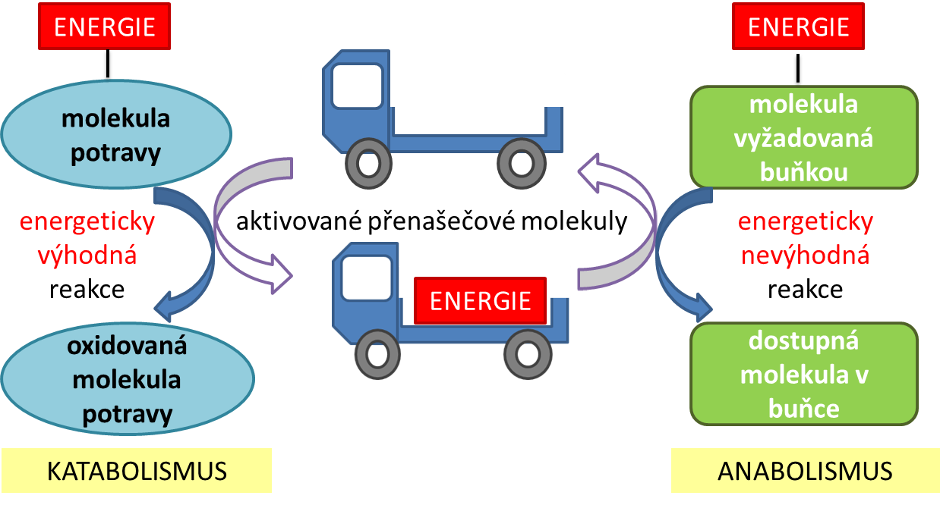
Vytváření ATP
METABOLIMUS
?

Slide 67
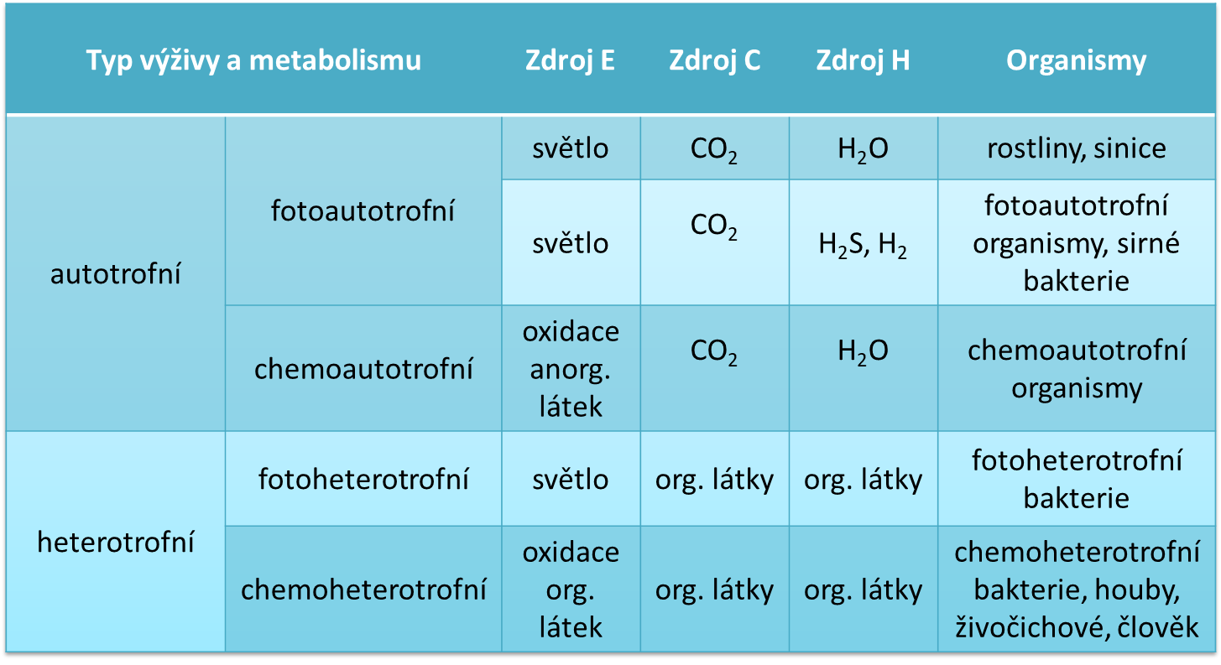
Vytváření ATP - METABOLIMUS

Slide 68
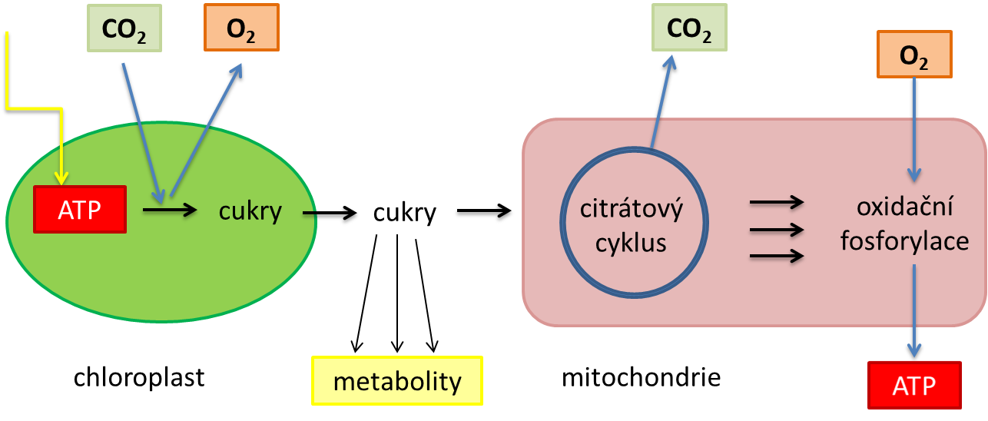
Vytváření ATP - METABOLIMUS
rostlina si cukry syntetizuje sama procesem fotosyntézy v chloroplastech
ty jsou potom rozváděny k mitochondriím, kde se využívají přesně stejné dráhy oxidačního odbourání cukrů jako u živočichů

Slide 69
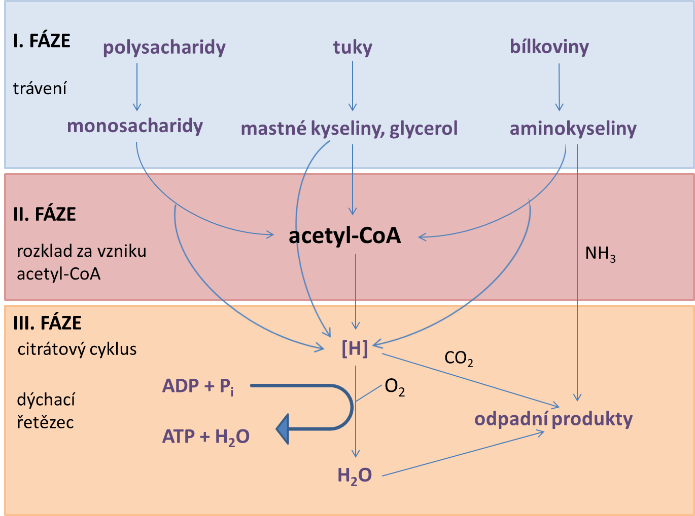
Vytváření ATP – METABOLIMUS chemoheterotrofové - živočichové

Slide 70
Vytváření ATP
1. substrátová fosforylace - glykolýza
odbourání glukosy ve sledu reakcí → vytváří ATP bez přítomnosti kyslíku
probíhá v cytosolu a je přítomna u většiny buněk a u anaerobních organismů
C₆H₁₂O₆ + 2 NAD⁺ + 2 ADP + 2 P_{i} → 2 CH₃ – CO–COO⁻ + 2 (NADH + H⁺) + 2 H⁺ + 2 ATP + 2 H₂O
D-glukosa pyruvát
výsledkem aerobní glykolýzy jsou 2 molekuly ATP, 2 molekuly pyruvátu a 2 molekuly NADH, které spolu s pyruvátem vstupují do mitochondrie, kde se dále metabolizují

Slide 71
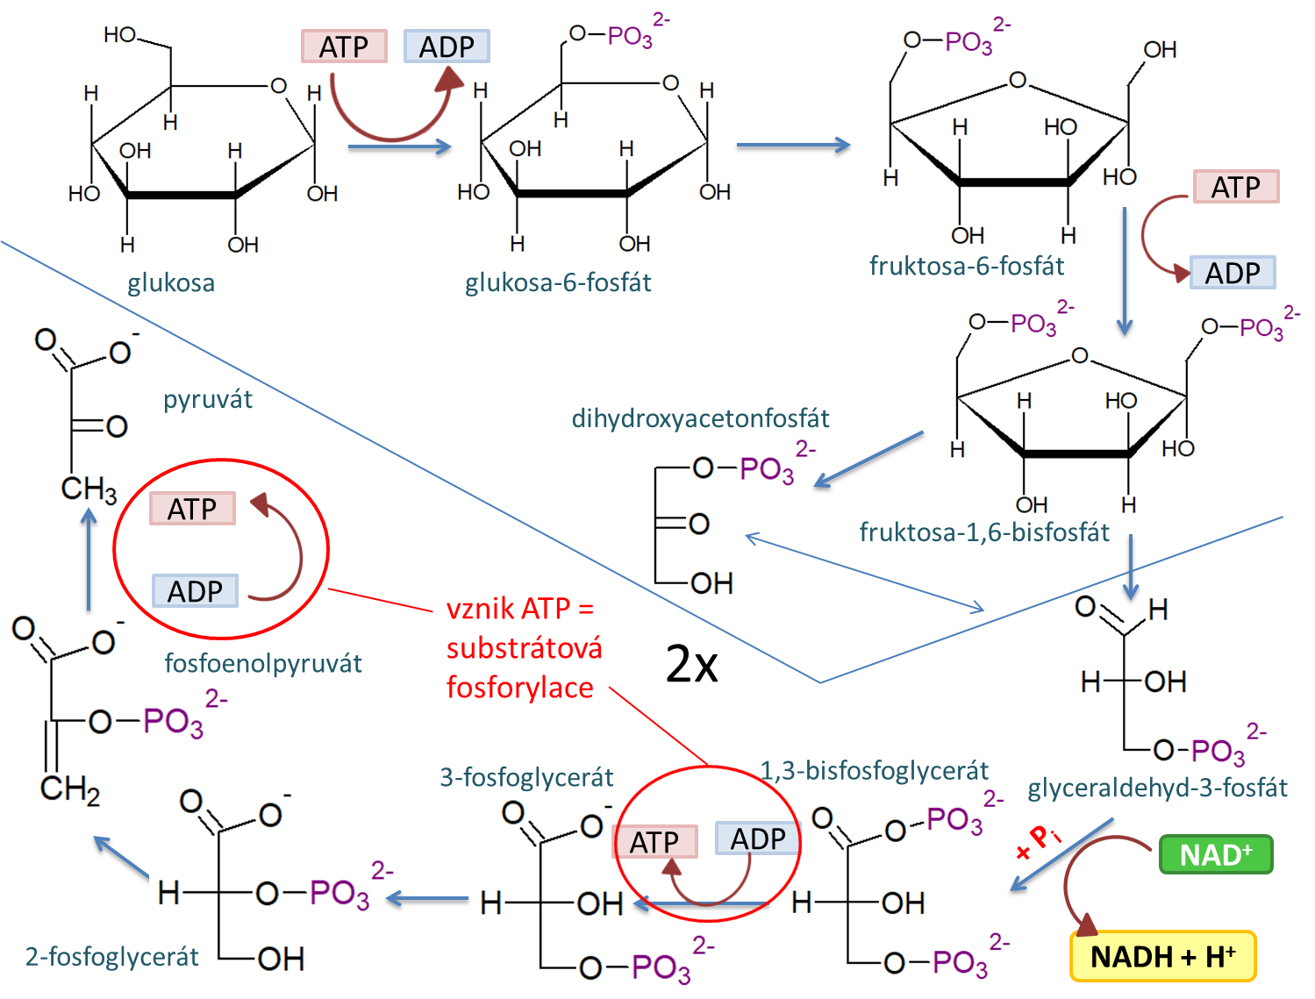

Slide 72
Vytváření ATP
1. substrátová fosforylace - glykolýza
získaná energie z oxidace glukosy je tak uložena do vysokoenergetické vazby v ATP a část zůstává uložena v elektronech s vysokým obsahem energie, které přenáší NADH
Kde probíhá glykolýza?
Kam putuje NADH?
Jaký je princip substrátové fosforylace?
Co je výsledkem konečného zpracování pyruvátu?

Slide 73
Vytváření ATP
1. substrátová fosforylace – anaerobní glykolýza
společné s aerobní glykolýzou: 2 ATP, 2 NADH
pyruvát však nepokračuje do mitochondrie na dýchací řetězec, ale dochází ke vzniku produktů kvašení – laktát nebo ethanol
Proč? → aby došlo k reoxidaci NADH!

Slide 74
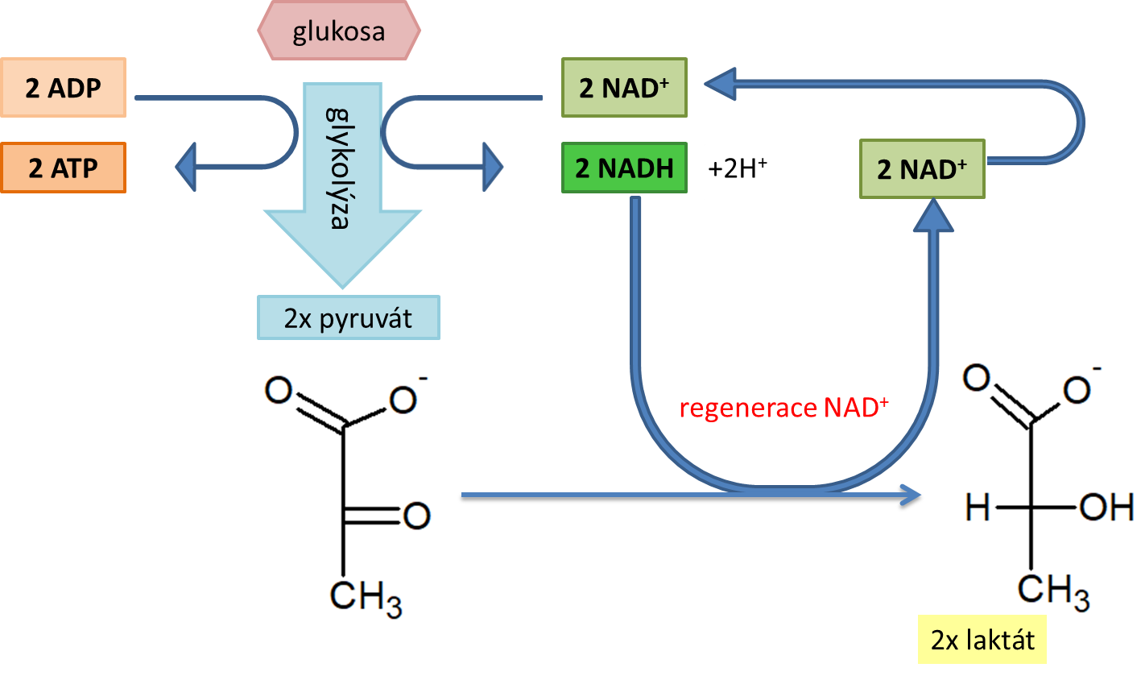
Vytváření ATP
1. substrátová fosforylace – anaerobní glykolýza

Slide 75
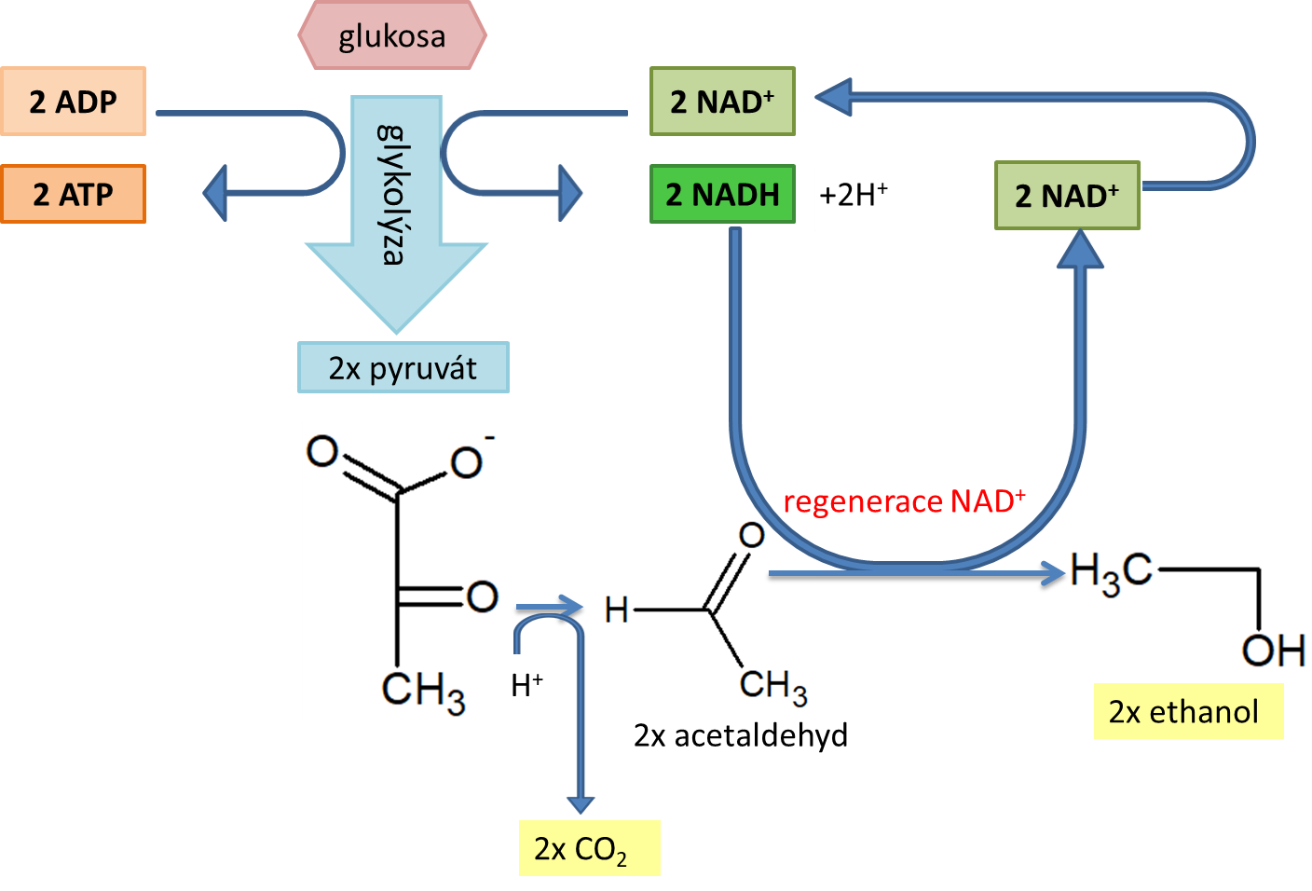
Vytváření ATP
1. substrátová fosforylace – anaerobní glykolýza

Slide 76
Vytváření ATP přenos pyruvátu do Krebsova cyklu
pyruvát a mastné kyseliny či některé AMK po částečném rozložení z původních hlavních zdrojů energie (cukry, tuky, bílkoviny) se dostávají do mitochondrie
v mitochondriální matrix je pyruvát komplexem enzymů (pyruvátdehydrogenázový komplex) přeměněn na acetyl-CoA za vzniku jedné molekuly NADH + H⁺
oxidace mastných kyselin také probíhá enzymaticky v mitochondriích za vzniku molekuly acetyl-CoA, jedné molekuly NADH a jedné molekuly FADH₂

Slide 77


Slide 78
Vytváření ATP
1. substrátová fosforylace – Krebsův cyklus
v citrátovém cyklus, cyklu kyseliny citronové, Krebsově cyklu probíhajícím v matrix mitochondrií dochází k úplné oxidaci vstupujícího acetyl-CoA až na CO₂
vznikají přitom také redukované koenzymy NADH a FADH₂, které přenášejí atomy vodíku do dýchacího řetězce za účelem sloučení s kyslíkem a vzniku energie využité k syntéze ATP

Slide 79
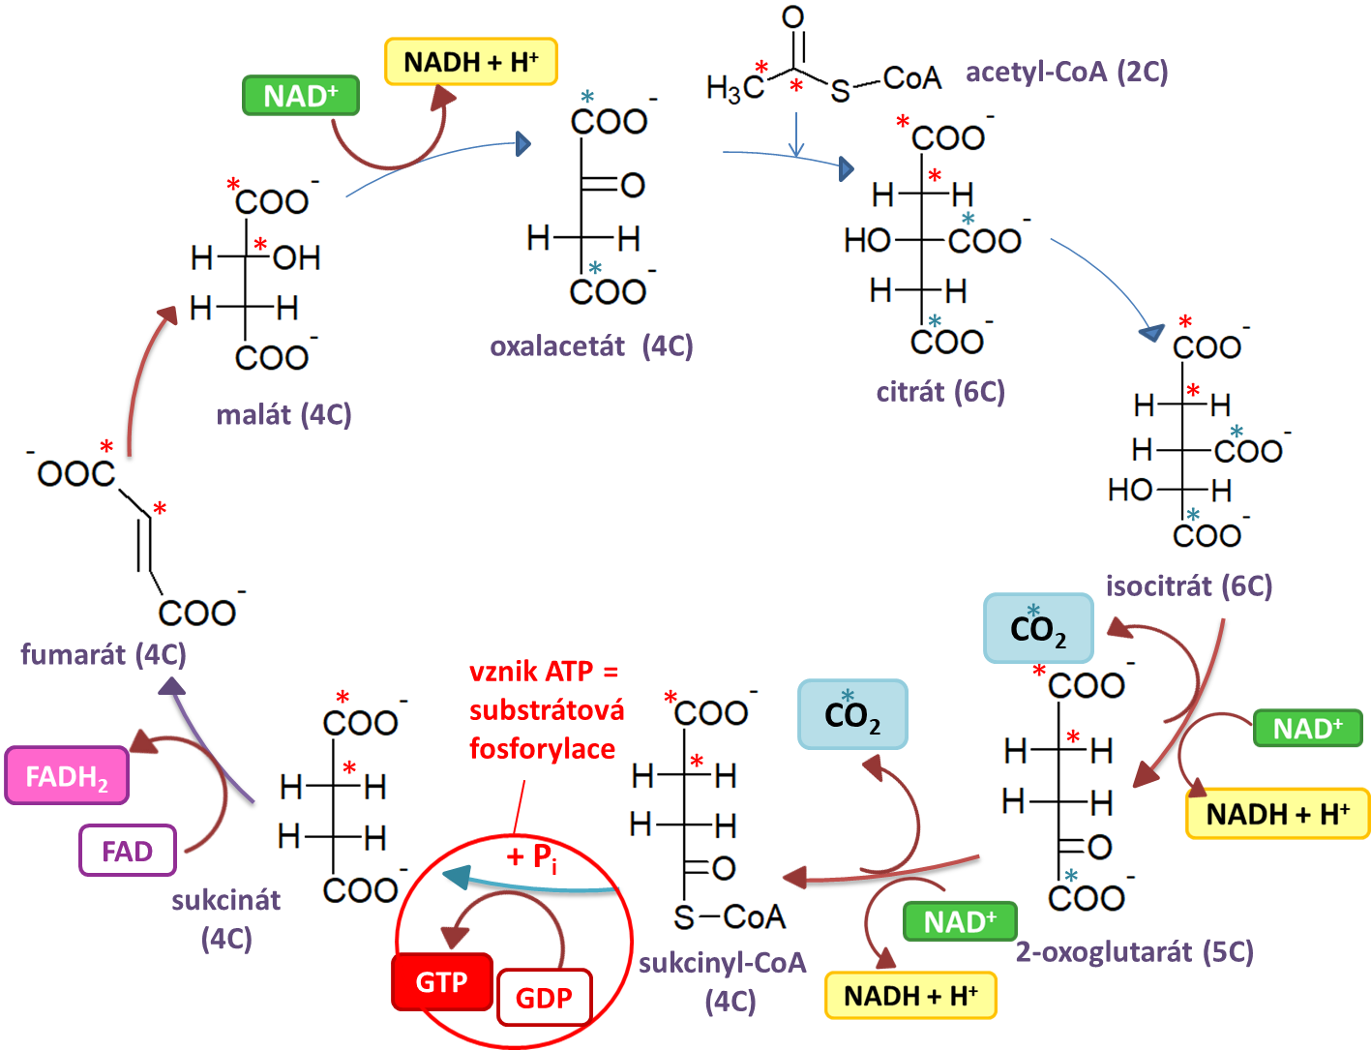

Slide 80
Vytváření ATP
1. substrátová fosforylace – Krebsův cyklus
Sumární rovnice citrátového cyklu je následující:
3 NAD⁺ + FAD + GDP + P_{i} + acetyl-CoA →
3 NADH + FADH₂ + GTP + CoA + 2 CO₂
ATP a GTP jsou energeticky ekvivalentní a může docházet k přechodu:
GTP + ADP → GDP + ATP ∆G^{o´}= 0

Slide 81
Procvičování
Jakým způsobem se přenáší Na⁺ a K⁺ ionty na neuronech´?
Proč se při práci Na⁺, K⁺ ATPázy přenáší 3 Na⁺/2 K⁺?
Jakou funkci umožňuje SGLT kanál?
Co je substrátová fosforylace a v jakých pochodech probíhá?
Co je to metabolismus? Na jaké dva proudy ho dělíme? Jaký je mezi nimi vztah?

Slide 82
Celková energetická bilance oxidace glukózy – zisk citrátového cyklu
Celková energetická bilance citrátového cyklu (včetně oxidace aktivních vodíků v dýchacím řetězci):
9 jednotek ATP ze 3 molekul NADH + H⁺,
2 jednotky ATP z 1 molekuly FADH₂
1 jednotka ATP vzniklá při substrátové fosforylaci (napsat na tabuli)
→ 12 jednotek ATP na 1 molekulu acetyl-CoA = 24 jednotek ATP na molekulu glukosy

Slide 83
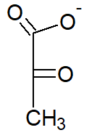
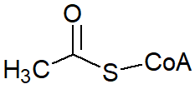
Celková energetická bilance oxidace glukózy – zisk glykolýzy a převodu pyruvátu na acetyl-CoA
energetickou bilanci glykolýzy = 2 ATP + 2 NADH (2x3 ATP)
převod pyruvátu na acetyl-CoA (2x 1NADH = 2x3 ATP)
zopakovat, co kde probíhá
suma sumárum
38 molekul ATP (24 + 8 + 6)
někdy se udává hodnota 36 – 38 molekul ATP → záleží na způsobu přemístění 2 molekul NADH z glykolýzy do mitochondrie

Slide 84
Vytváření ATP
2. proton-motivní síla - oxidativní fosforylace
elektrontransportní řetězec, známý také jako dýchací řetězec, je umístěn na vnitřní membráně mitochondrií
jde o soubor proteinů, které se podílí na přenosu elektronů z redukovaných kofaktorů (NADH, FADH₂) vzniklých při glykolýze, oxidaci mastných kyselin a citrátovém cyklu
konečným příjemcem elektronů je u aerobních organismů molekulový kyslík (kvůli své vysoké afinitě k elektronům)

Slide 85
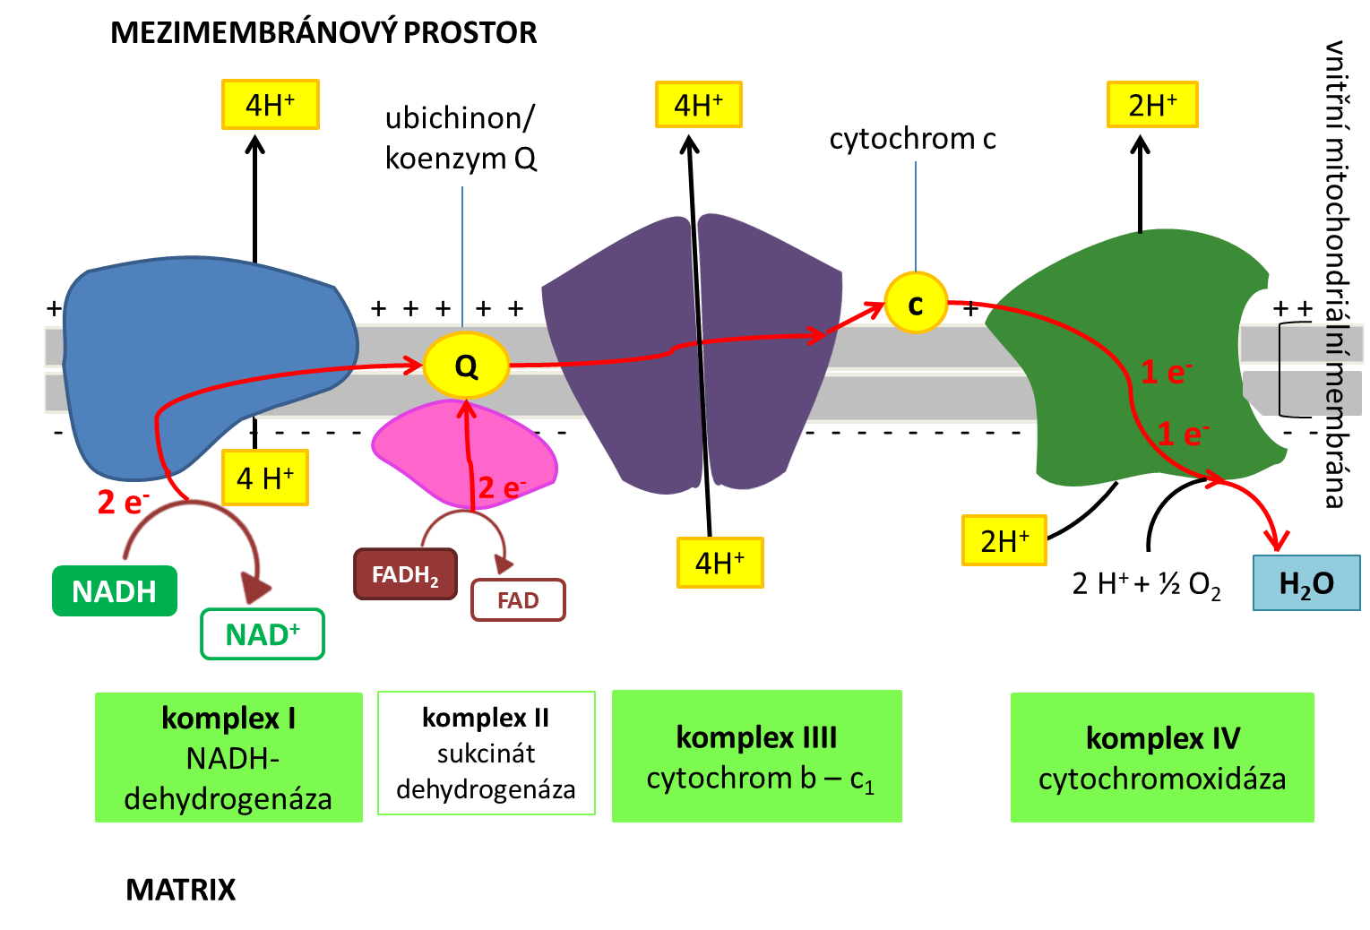

Slide 86
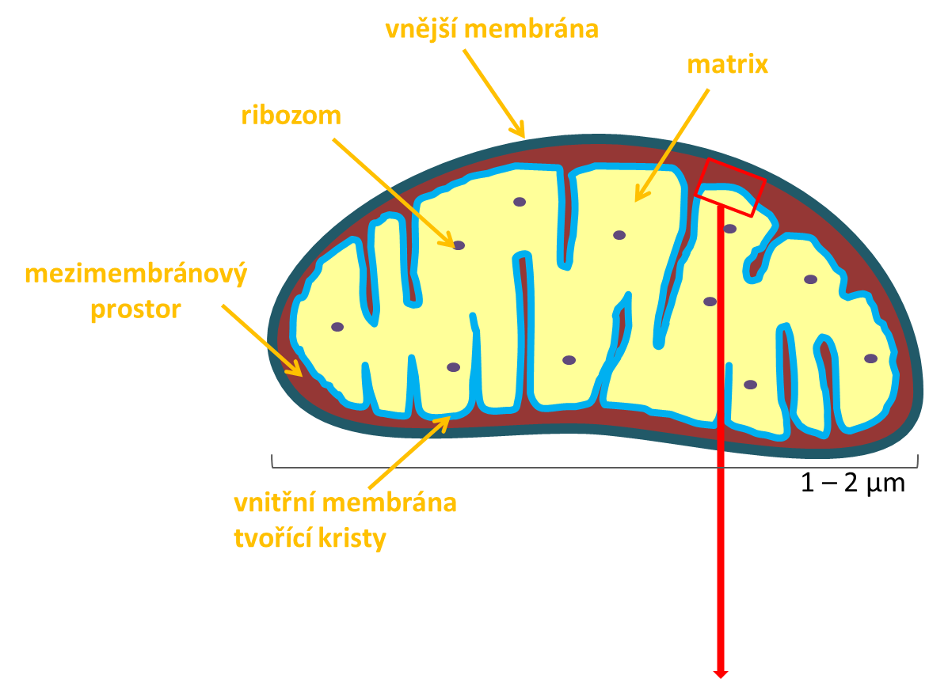
Vytváření ATP
2. proton-motivní síla - oxidativní fosforylace

Slide 87
Vytváření ATP
2. proton-motivní síla - oxidativní fosforylace
energie uvolněná při průchodu elektronů elektrontransportním řetězcem (exergonickými redoxními reakcemi) se využívá k přečerpání protonů z matrix mitochondrie do mezimembránového prostoru a vytváří tam strmý elektrochemický gradient protonů
ten lze následně použít k syntéze ATP
→ celkově tyto procesy nazýváme jako oxidativní fosforylaci

Slide 88
Struktura elektrontransportního řetězce

Slide 89
Struktura elektrontransportního řetězce
přečerpávání protonů zvyšuje jejich koncentraci v mezimembránovém prostoru = nabití vnější strany membrány kladně, vnitřní strana nabitá záporně
výsledkem je strmý elektrochemický gradient a zisk energie při převodu protonů zpět do matrix mitochondrie

Slide 90
Struktura elektrontransportního řetězce

Slide 91
Struktura elektrontransportního řetězce
úkolem komplexu I (NADH-dehydrogenázy) je reoxidace NADH ubichinonem/koenzymem Q
komplex II (sukcinátdehydrogenáza) je součástí citrátového cyklu, váže uvolněné vodíky pomocí své prostetické skupiny FAD a spolu s elektrony je předává na ubichinon do dýchacího řetězce = reoxidace FADH₂
jak se nazývá chemická reakce přeměny sukcinátu na fumarát?

Slide 92
Struktura elektrontransportního řetězce

Slide 93
Struktura elektrontransportního řetězce
koenzym Q je, jak už bylo zmíněno, mobilní přenašeč, který předává elektrony prostřednictvím komplexu III (komplex cytochromu b – c₁) na druhý mobilní přenašeč – cytochrom c
komplex III zajišťuje převod 2 elektronového transportu (z CoQH₂) na 1 elektronový pomocí tzv. Q-cyklu, protože druhý mobilní přenašeč cytochrom c má pouze jedno redoxní centrum

Slide 94
Struktura elektrontransportního řetězce

Slide 95
Struktura elektrontransportního řetězce
poslední komplex IV (komplex cytochromoxidázy) katalyzuje jednoelektronovou oxidaci 4 cytochromů c a redukci jedné molekuly O₂ za vzniku vody

Slide 96
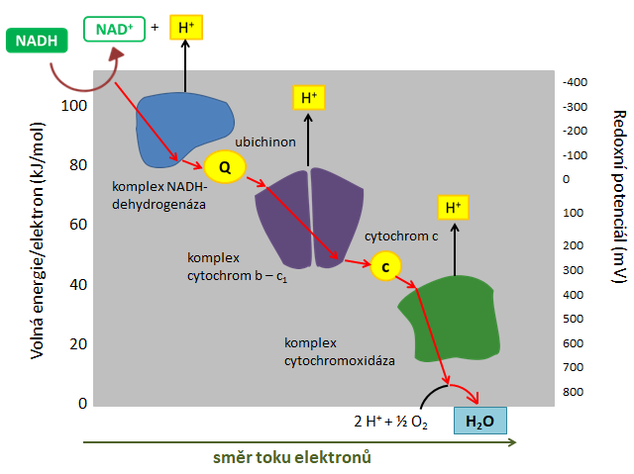
Snadnost průchodu elektronů směrem ke kyslíku

Slide 97
Průchod elektronů membránou
snadnost průchodu elektronů směrem ke kyslíku zajišťuje stoupající redoxní potenciál = zvyšující se elektronová afinita
tento potenciál se využívá k přečerpání protonů
čerpání protonů je zprostředkováno allosterickými změnami konformace proteinu díky energii, která vzniká při transportu elektronů (exergonické redoxní reakce)
NADH + H⁺ + ½ O₂ ↔ NAD⁺ + H₂O
= (0, 815 V + 0,315 V) = 1,130 V – lze převést na energii potřebnou na konformaci

Slide 98
Vytváření ATP
2. proton-motivní síla - oxidativní fosforylace
Proč nelze předávat elektrony z NADH přímo na kyslík za vzniku vody?
Došlo by k uvolnění velkého množství energie ve formě tepla a reakce by probíhala téměř výbušnou silou. Proto buňky tento proces uskutečňují po částech postupně přes řadu elektronových přenašečů v elektrontransportním řetězci, kde elektrony postupně ztrácejí svoji energii.

Slide 99
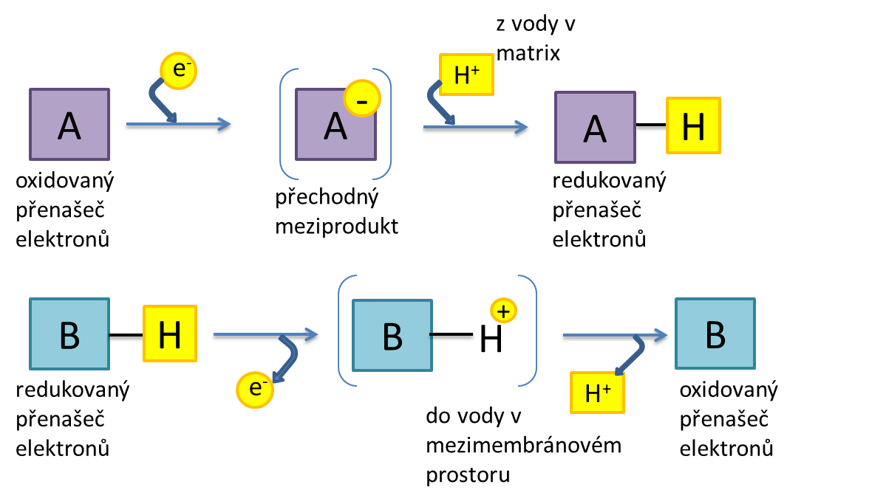
Vytváření ATP
2. proton-motivní síla - oxidativní fosforylace

Slide 100

ATPáza – finální krok
závěrečným krokem syntézy ATP v rámci membránové fosforylace je využití energie gradientu elektrochemického potenciálu protonů

Slide 101
ATPáza – finální krok
ATPáza se skládá především z 2 nekovalentně spojených částí:
transmembránového kanálu (F₀) přenášejícího pasivně protony
oligomerní hlavy (F₁), která zajišťuje vlastní reakci ADP + P_{i} → ATP + H₂O
obě tyto části zaujímají vůči membráně pevnou pozici
pohyblivá je podjednotka γ, která se otáčí (na jednu otočku připadá syntéza 3 molekul ATP)
právě pohyb podjednotky γ je vyvolán exergonickým pasivním transportem protonů

Slide 102
Tvorba ATP v rostlinách
rostliny jako fotoautotrofové využívají jako zdroj energie světlo
světelná energie využitá při fotosyntéze je přeměna do energie chemických vazeb organických molekul – sacharidů, tuků

Slide 103

Tvorba ATP v rostlinách

Slide 104

Tvorba ATP v rostlinách
CYTOSOL
CHLOROPLAST
fotosyntetická reakce přenosu elektronů v thylakoidní membráně
H₂O
O₂
+
NADPH
reakce fixace uhlíku ve stromatu
CO₂
cukry, AMK, mastné kyseliny

Slide 105


ATP-syntáza
elektron-transportní řetězec
2 H₂O
VEN
DOVNITŘ
ATP
ATP
O₂
O₂
NAD⁺
NADH
b)
a)
ADP
+ P_{i}
ADP
+ P_{i}
NADH
citrátový
cyklus
VEN
CO₂
CO₂
vnitřní
mitochondriální
membrána
c)
NADH
acetyl-CoA
vnější mitochondriální membrána
pyruvát
mastné kyseliny
MOLEKULY POTRAVY
Z CYTOSOLU:
pyruvát
mastné kyseliny

Slide 106


